Slide 1

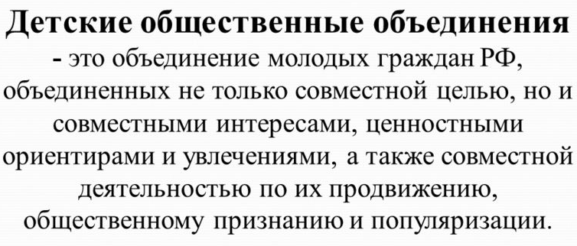

Slide 2

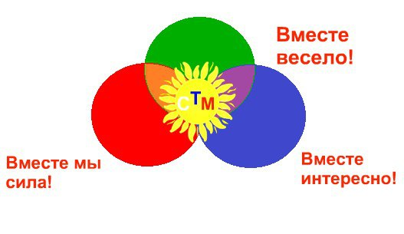
Детская общественная организация
«СТМ» (Союз Творческой Молодежи)
Флаг ДОО «СТМ»
белый – чистота, мудрость
Зеленый – свобода творческого самоутверждения
Синий – честность и стабильность
Красный - целеустремленность
Эмблема ДОО «СТМ»
Представляет собой объединение трех кругов и солнышко в центре. Зеленый (1-4 классы), синий (5-7 классы), красный (8-11 классы) символизирует единство всех ступеней в школе. Солнце изображает теплоту атмосферы коллективного творчества.
сайт vк доо стм http://vk.com/public117409050

Slide 3

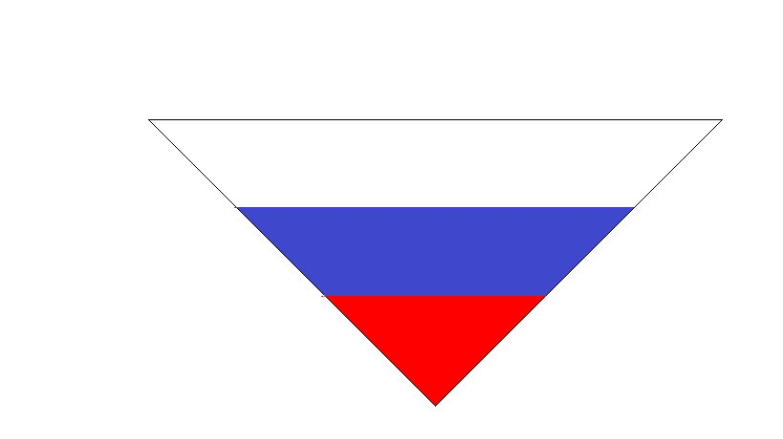

Младшая ступень
Галстук – 1-2 кл. «СНТ» – часть знамени. Он зеленого цвета форме косынки. Зеленый –это наша Земля, люди которой хотят жить мирно и счастливо и это цвет Государственного флага РТ. Три цвета галстука и стягивающий их узел символизирует единство всех поколений
Галстук – 3-4 кл.
Белый – честность, справедливость, аккуратность
Синий - движение вперед, благородство и ответственность
Красный – патриотичность, доброту и отзывчивость. Огонь который горит в сердцах .
Девиз – «Будь готов!» говорит о готовности
заботиться о себе и помогать тем, кто нуждается.
Лозунг – «Делай каждый день добрые дела!»
Делать добрые дела каждый день-это нормальный
образ жизни каждого следопыта, наследника.

Slide 4


Средняя ступень
Галстук 5-7 классов.
Синий цвет означает движение вперед,
благородство и ответственность.
Символ настоящего.
Эмблема.
В центре – земной шар. На его фоне содружество детей. Много ладошек - значит, что мы вместе сможем ВСЕ!
Наш девиз: « Мы разные – и это классно!»

Slide 5


Старшая ступень
Галстук красного цвета означает –
право, сила, мужество, любовь и храбрость.
Эмблема означает стремление молодежи к новым
вершинам в деятельности: лидерства, инициативы
и творчество.
Девиз – «Мечтай, стремись, решай, меняйся!
Действуй, побеждай и не сдавайся!»

Slide 6

МБОУ Терсинская СОШ
Агрызского муниципального
района РТ

Slide 7

Цель совета старшеклассников:
Развитие и реализация лидерских и творческих способностей учащихся,
навыков самостоятельности и коллективной деятельности
Девиз: «Сохраняя прошлое, создаем будущее».

Slide 8
Система школьного самоуправления
Третье – Совет старшеклассников
Второе – «Школьная дума»
Первый – классное самоуправление

Slide 9
Структура первого уровня
1- 4 классы
Рабочие органы самоуправления называются секторами
например:
Сектор образования
Сектор спорта
Сектор культуры
Сектор информатики
Сектор порядка

Slide 10

Структура второго уровня
5-7 классы
«Школьная
Дума»
Кабинеты министров
Министерство образования
Министерство культуры
Министерство ФК и спорта
Министерство труда
Министерство информации и печати
Президент «Школьной Думы»
Вице-президент
Выдвигают своих представителей
Организуют
Контролируют
Прямые выборы
Классные коллективы

Slide 11

Структура третьего уровня
8-11 классы
Президент Совета старшеклассников
Кабинеты министров
Министерство образования
Министр безопасности
Министерство культуры
Министерство ФК и спорта
Министерство труда
Министерство информации и печати
Вице-президент
Выдвигают своих представителей
Организуют
Контролируют
Прямые выборы
Классные коллективы

Slide 12
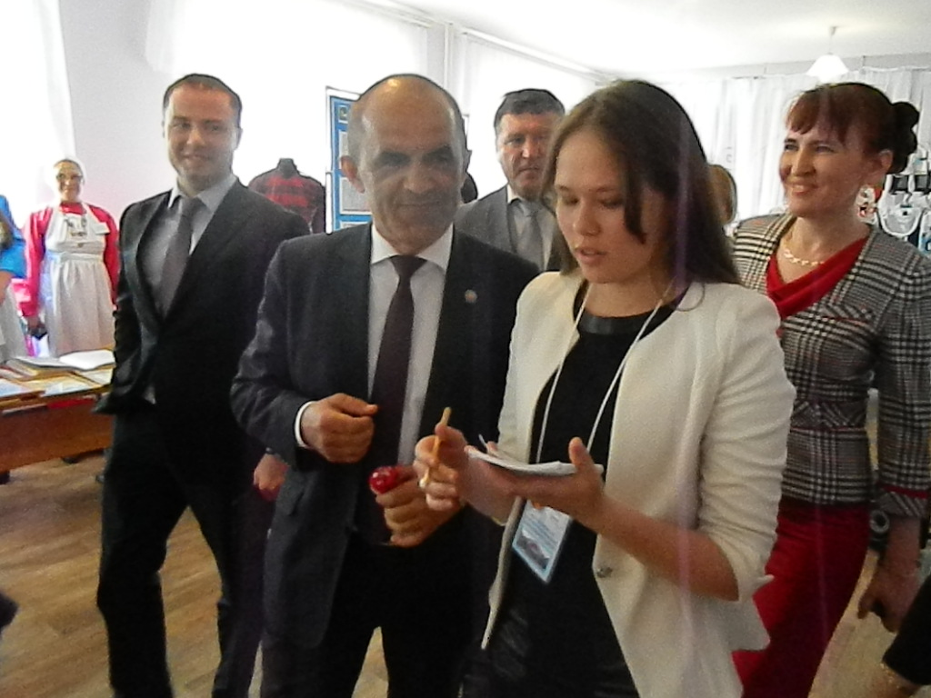
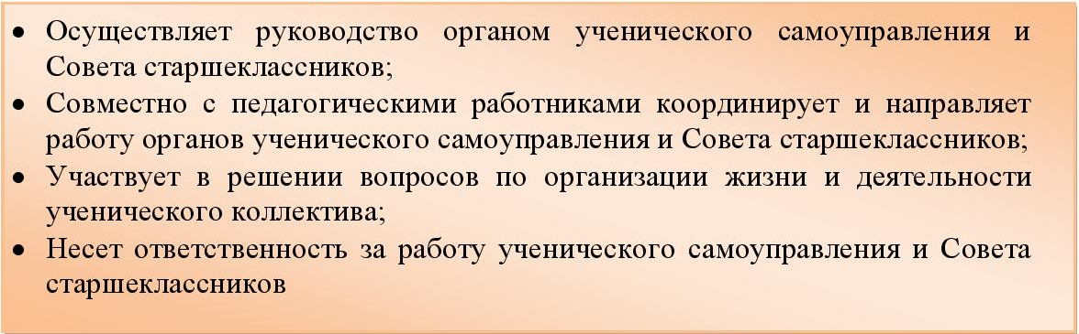
Президент Совета старшеклассников

Slide 13

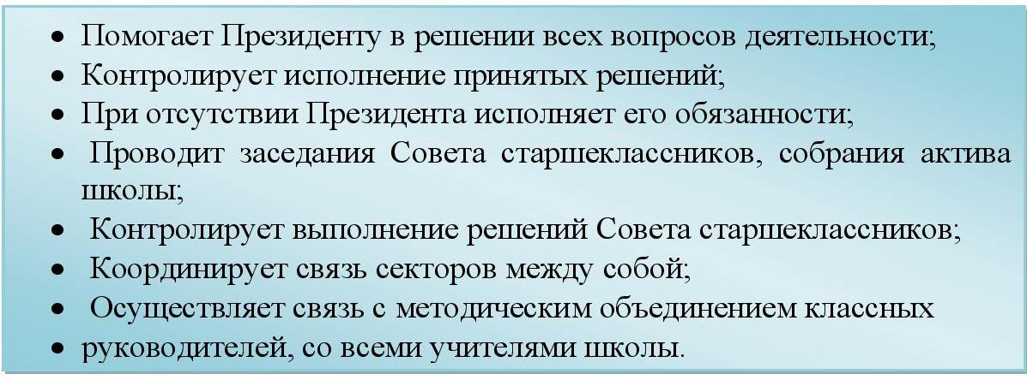
Атташе по Агрызскому муниципальному району ДОО

Slide 14
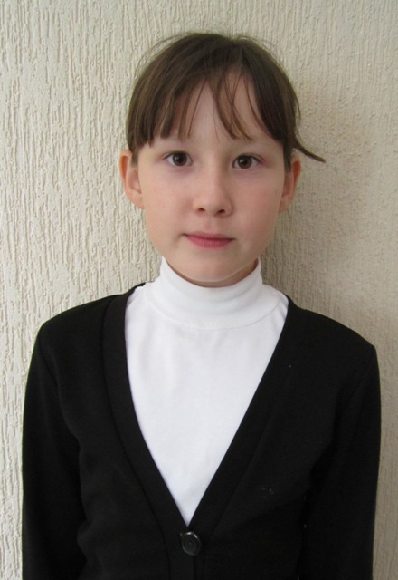
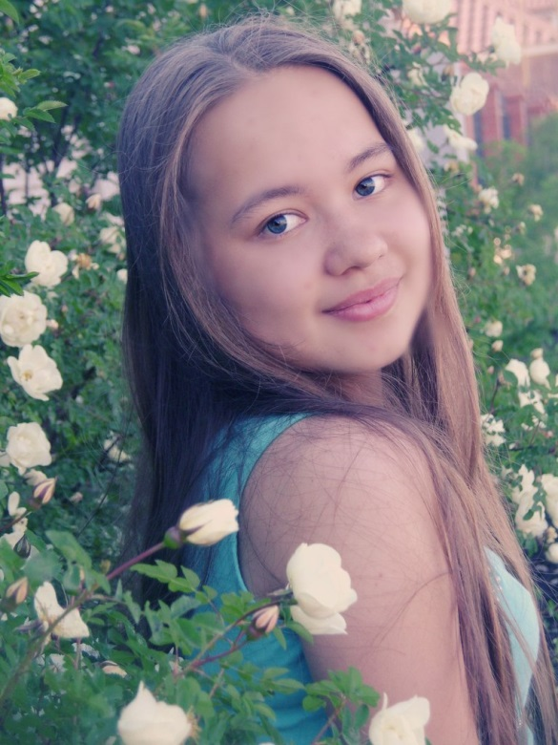
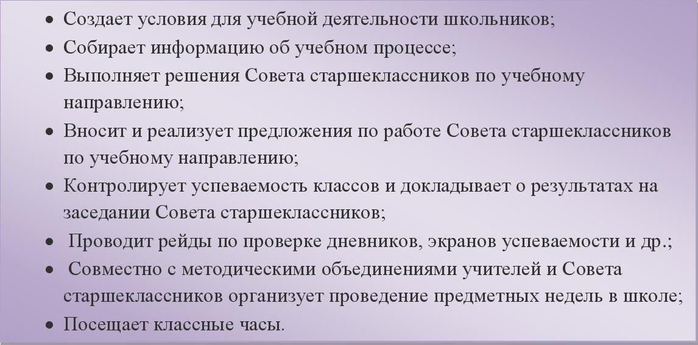
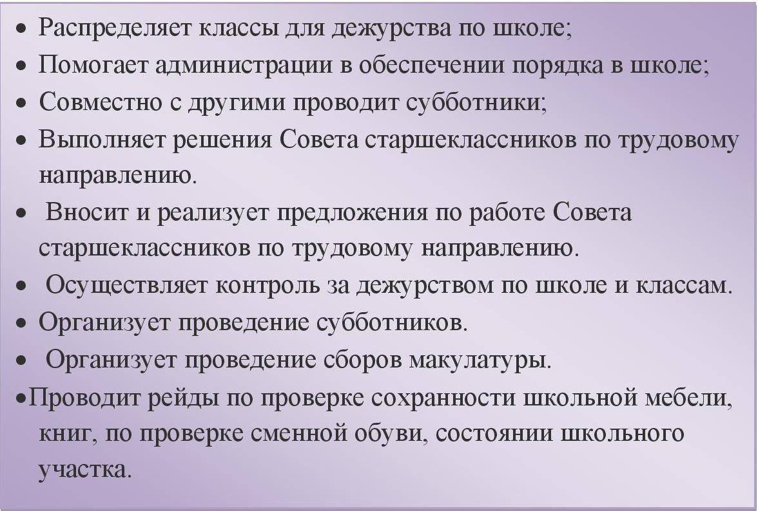
Министерство образования
Министерство труда

Slide 15
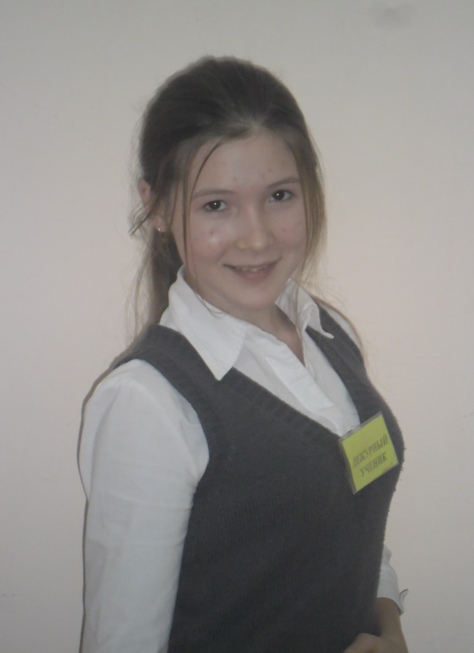
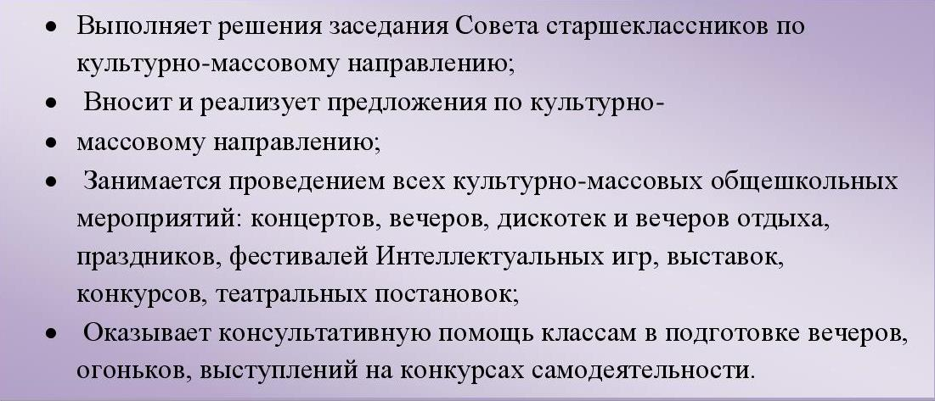
Министерство культуры

Slide 16
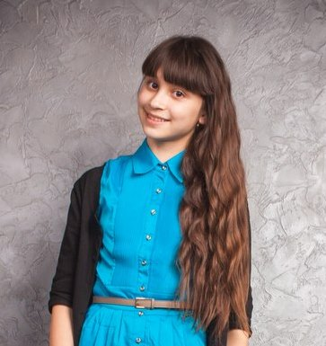
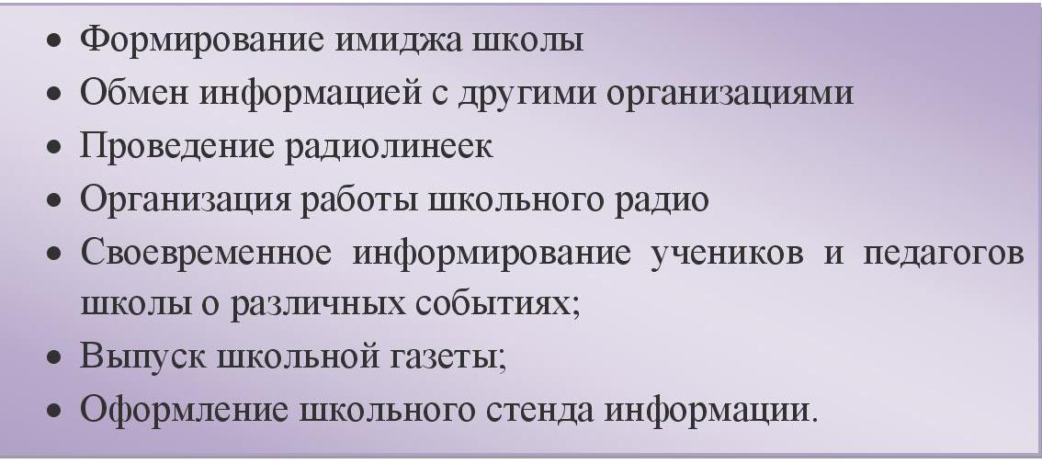
Министерство информации и печати

Slide 17
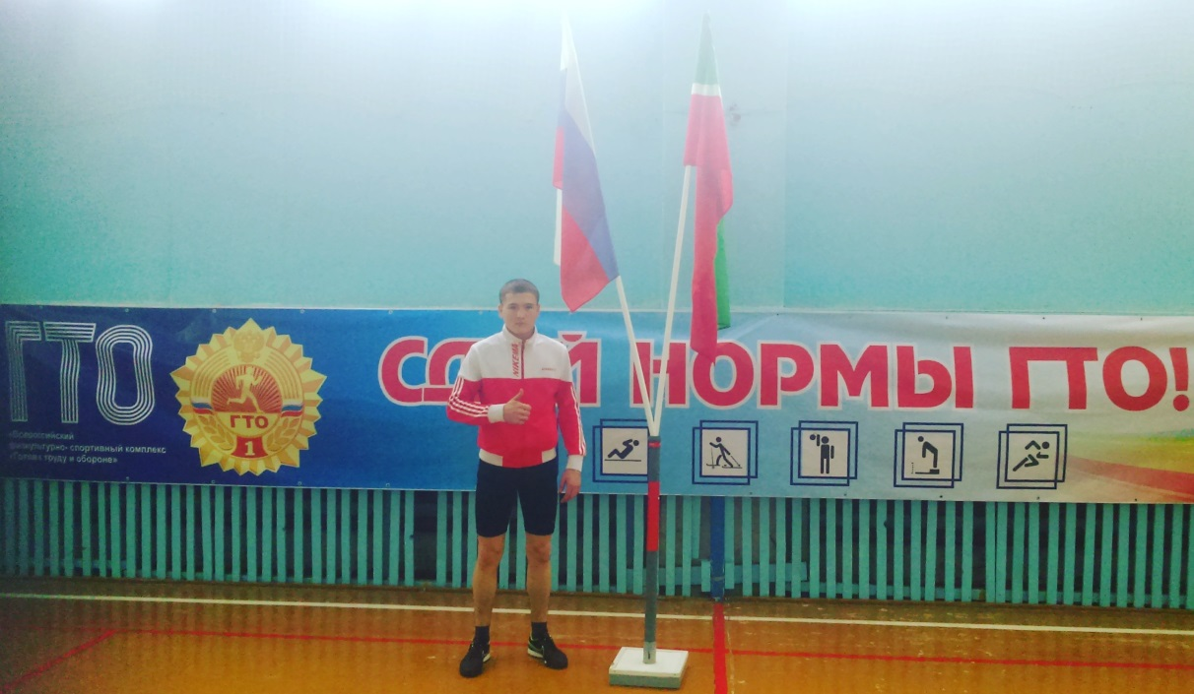
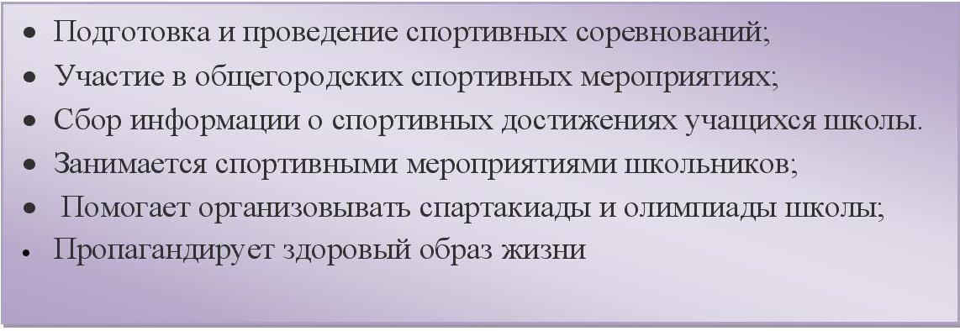
Министерство ФК и спорта
Министерство труда

Slide 18
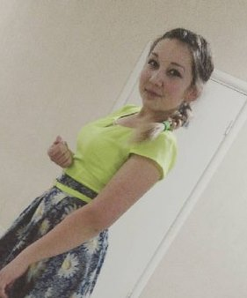
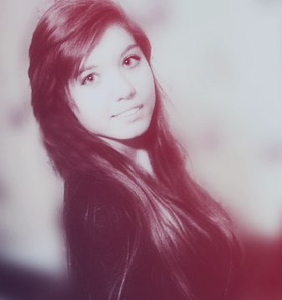

Министерство труда
Министерство труда

Slide 19
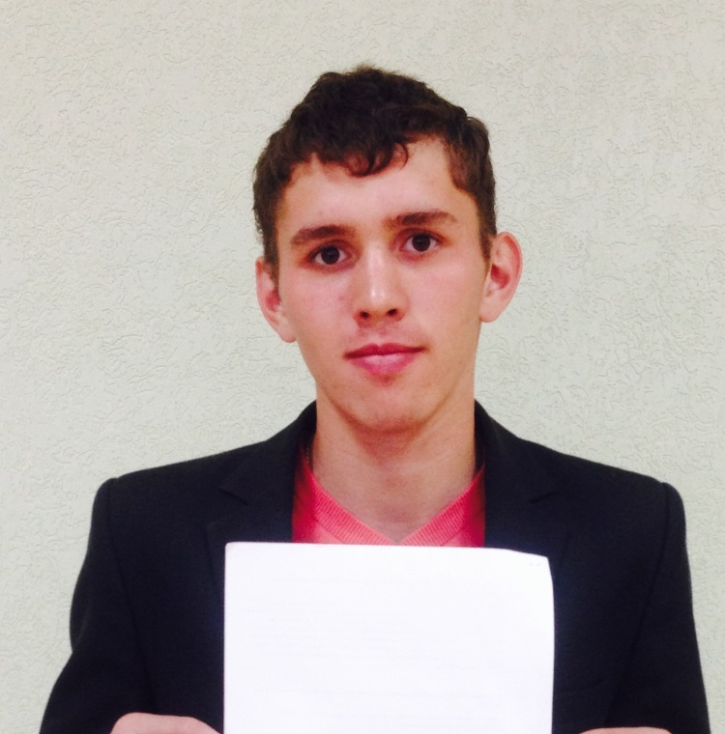
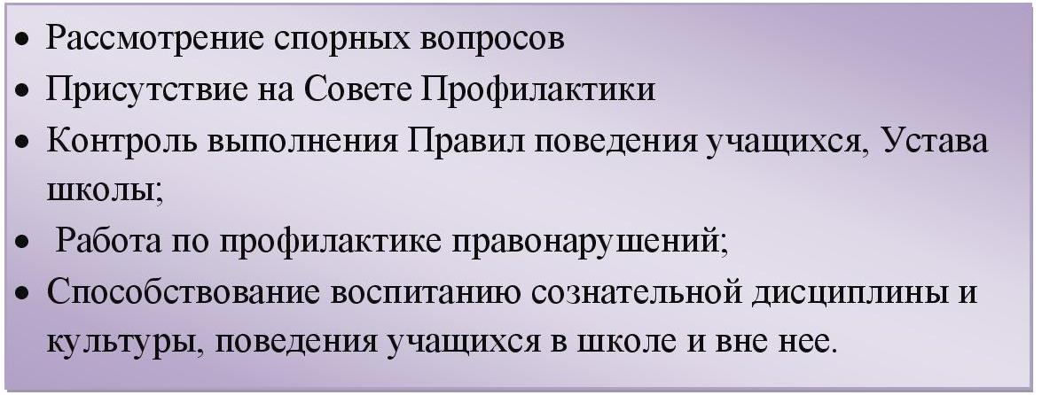
Министерство безопасности
Министерство труда

Slide 20
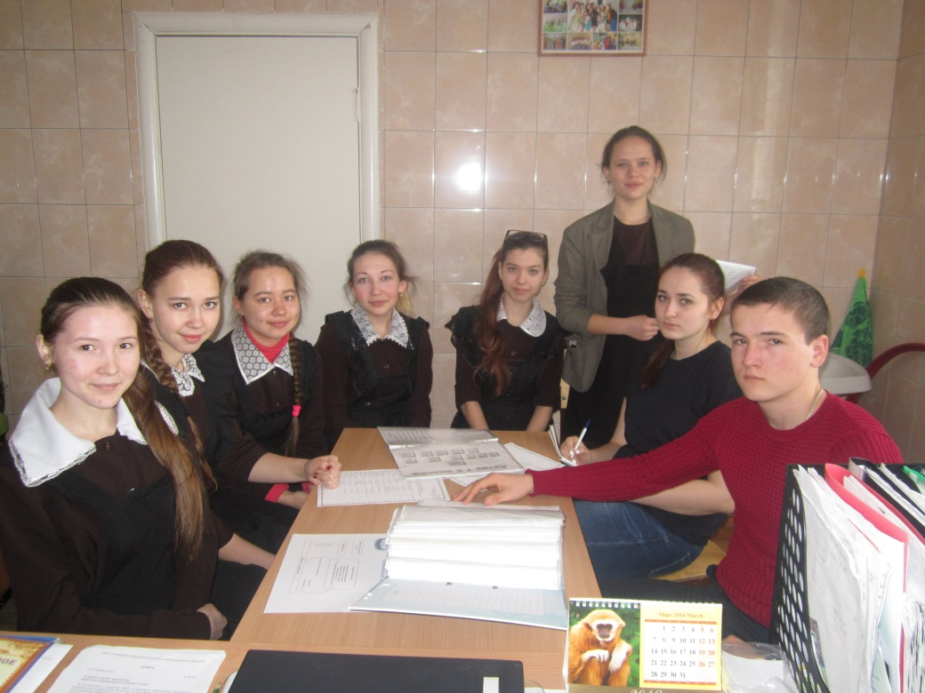
Заседание
совета старшеклассников

Slide 21
Для построения гражданского общества необходимо,
чтобы в этом обществе были люди, которые могут изменять мир вокруг себя, оценивать себя как полноправного субъекта во взаимоотношениях с властью. Научить этому можно только в том случае, если погрузить школьника в демократическую образовательную среду. Для этого необходимо сформировать в школе демократический уклад жизни, который предполагает защищенность прав всех участников образовательного процесса. Воспитываясь в такой среде, ученик получал бы свой первый
демократический опыт уже в школе и заканчивал бы ее не просто законопослушным гражданином, но и человеком с активной гражданской позицией, готовым вести равный диалог с властью на всех уровнях.
http://www.pravo.vuzllib.su/book_z2190_page_50.html

